Slide 1
ESCUELA NORMAL DE EDUCACIÓN PREESCOLAR
Licenciatura en Educación preescolar
Ciclo escolar 2021 – 2022
Educación Socioemocional
Nombre de la alumna:
Valeria Galindo Torres #4
Grupo: 2 B
Nombre del trabajo: Gráfica habilidades socioemocionales
Nombre del docente: Martha Gabriela Ávila Camacho
Competencias Unidad:
Plantea las necesidades formativas de los alumnos de acuerdo con sus procesos de desarrollo y de aprendizaje, con base en los nuevos enfoques pedagógicos.
Elabora diagnósticos de los intereses, motivaciones y necesidades formativas de los alumnos para organizar las actividades de aprendizaje, así como las adecuaciones curriculares y didácticas pertinentes.
Emplea los medios tecnológicos y las fuentes de información científica disponibles para mantenerse actualizado respecto a los diversos campos de conocimiento que intervienen en su trabajo docente.
Selecciona estrategias que favorecen el desarrollo intelectual, físico, social y emocional de los alumnos para procurar el logro de los aprendizajes.
Incorpora los recursos y medios didácticos idóneos para favorecer el aprendizaje de acuerdo con el conocimiento de los procesos de desarrollo cognitivo y socioemocional de los alumnos.
Saltillo, Coahuila de Zaragoza 13 enero 2022

Slide 2
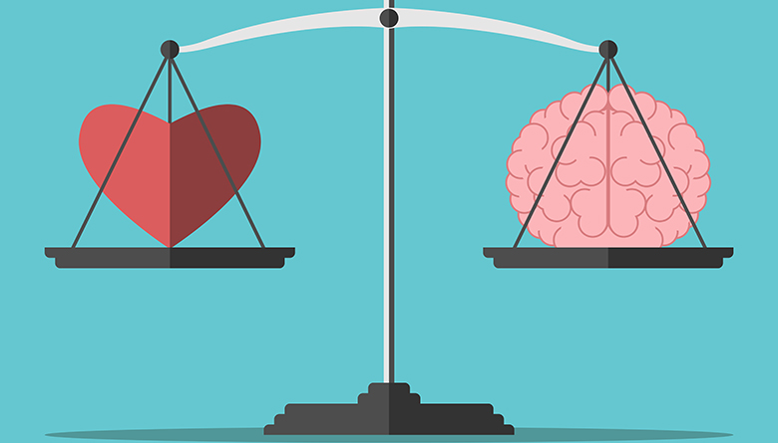
Habilidades socioemocionales
Valeria Galindo Torres

Slide 4
Autoconocimiento
• Evitar cualquier momento de necesidad de aprobación de los demás.
• Pedir a una persona cercana lo que piensan de mi como persona para tomar en cuenta lo que yo no considero sin caer en el punto anterior.
• Analizar y si es necesario escribir lo que me gusta y lo que no, así como mis virtudes y mis defectos.

Slide 5
Autorregulación
• Aprender a meditar y utilizar la respiración como medio de relajación o control para implementarlas en situaciones que se salen de mis manos o que generen una emoción negativa en mí.
• Comenzar a analizar mis pensamientos, darme cuenta si es que son positivos o negativos y en este caso detenerlos o cambiarlos.
• Mantener pensamientos y perspectivas en positivo, verles el lado bueno a las situaciones.

Slide 6
Autonomía
• Planificar en lo que me sea posible
• Valorar el tiempo sola como momentos beneficiosos de aprendizaje y positividad.
• Comprender que soy libre de elegir mis relaciones y no tengo obligación de relacionarme con personas que no aportan aspectos positivos a mi vida.

Slide 7
Empatía
• Escuchar a los demás de manera activa, entendiéndolo y tratando de ponerme en su lugar.
• No dar consejos u opiniones en ocasiones en que no me sean solicitadas y solo procurar escuchar.
• Evitar prejuicios y juzgar sin conocer, escuchar antes de generar una opinión.

Slide 8
Colaboración
• Respetar, escuchar y valorar opiniones diferentes a la mía, propiciando confianza.
• Ayudar a los demás en cuanto me sea posible sin que esto requiera realizar acciones que no me corresponden.
• Mantener una buena comunicación que permita crear vínculos basados en respeto, ayuda y empatía.

